Slide 1

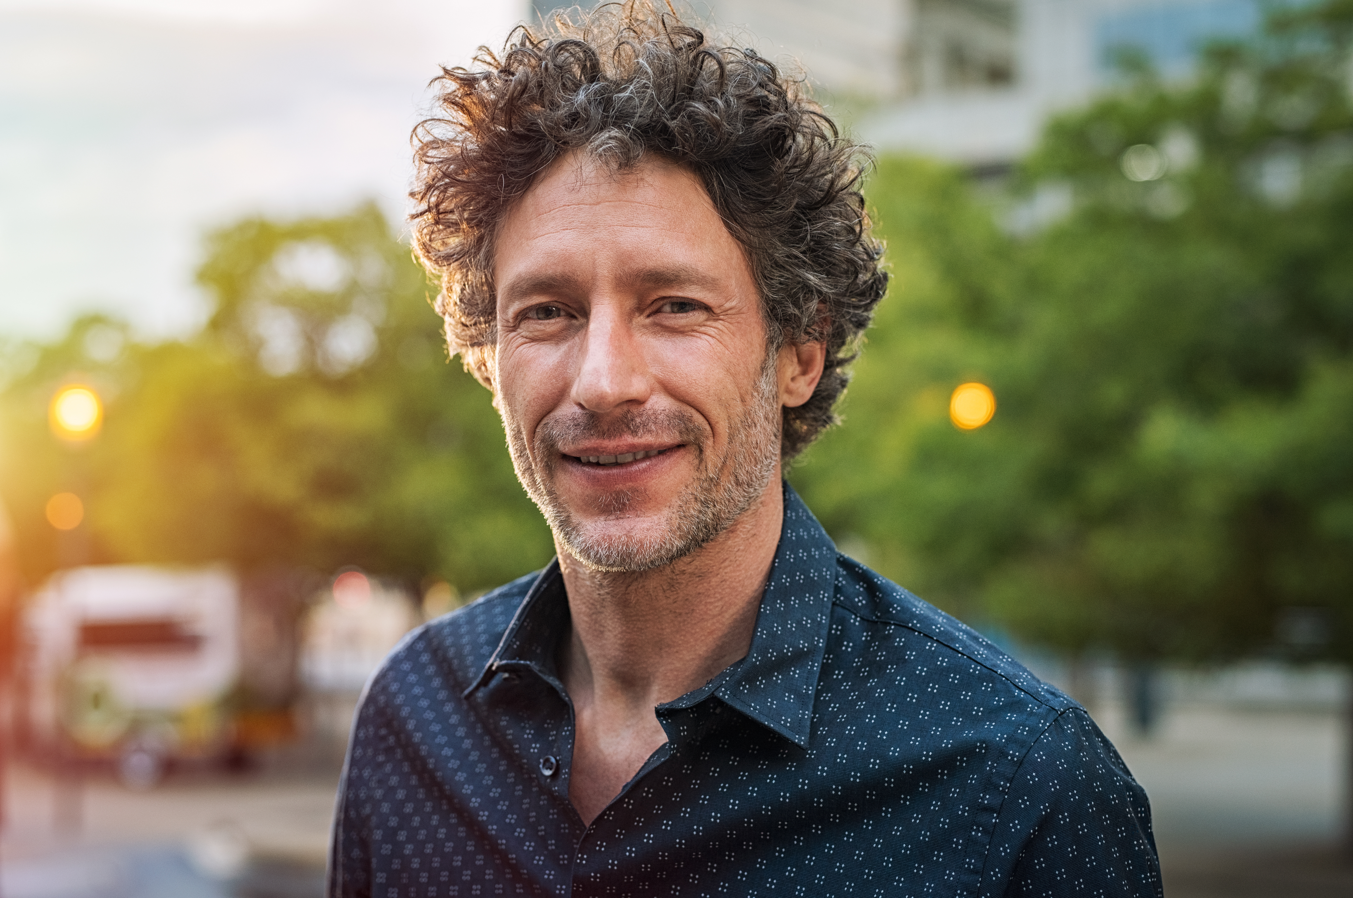

“J'ai tenté l'expérience en utilisant un vélo à assistance électrique pour mon parcours domicile - travail (11 km avec des côtes). J'ai été très agréablement surprise : aux heures de pointes (8h15) je mets le même temps en vélo qu'en voiture !!! 34 min !!!”
Michel Johnson
Expert en Branding & Innovation

